Slide 1
Мероприятия проведённые в апреле
Подготовила: Старший воспитатель-Белякова Н.В.

Slide 2
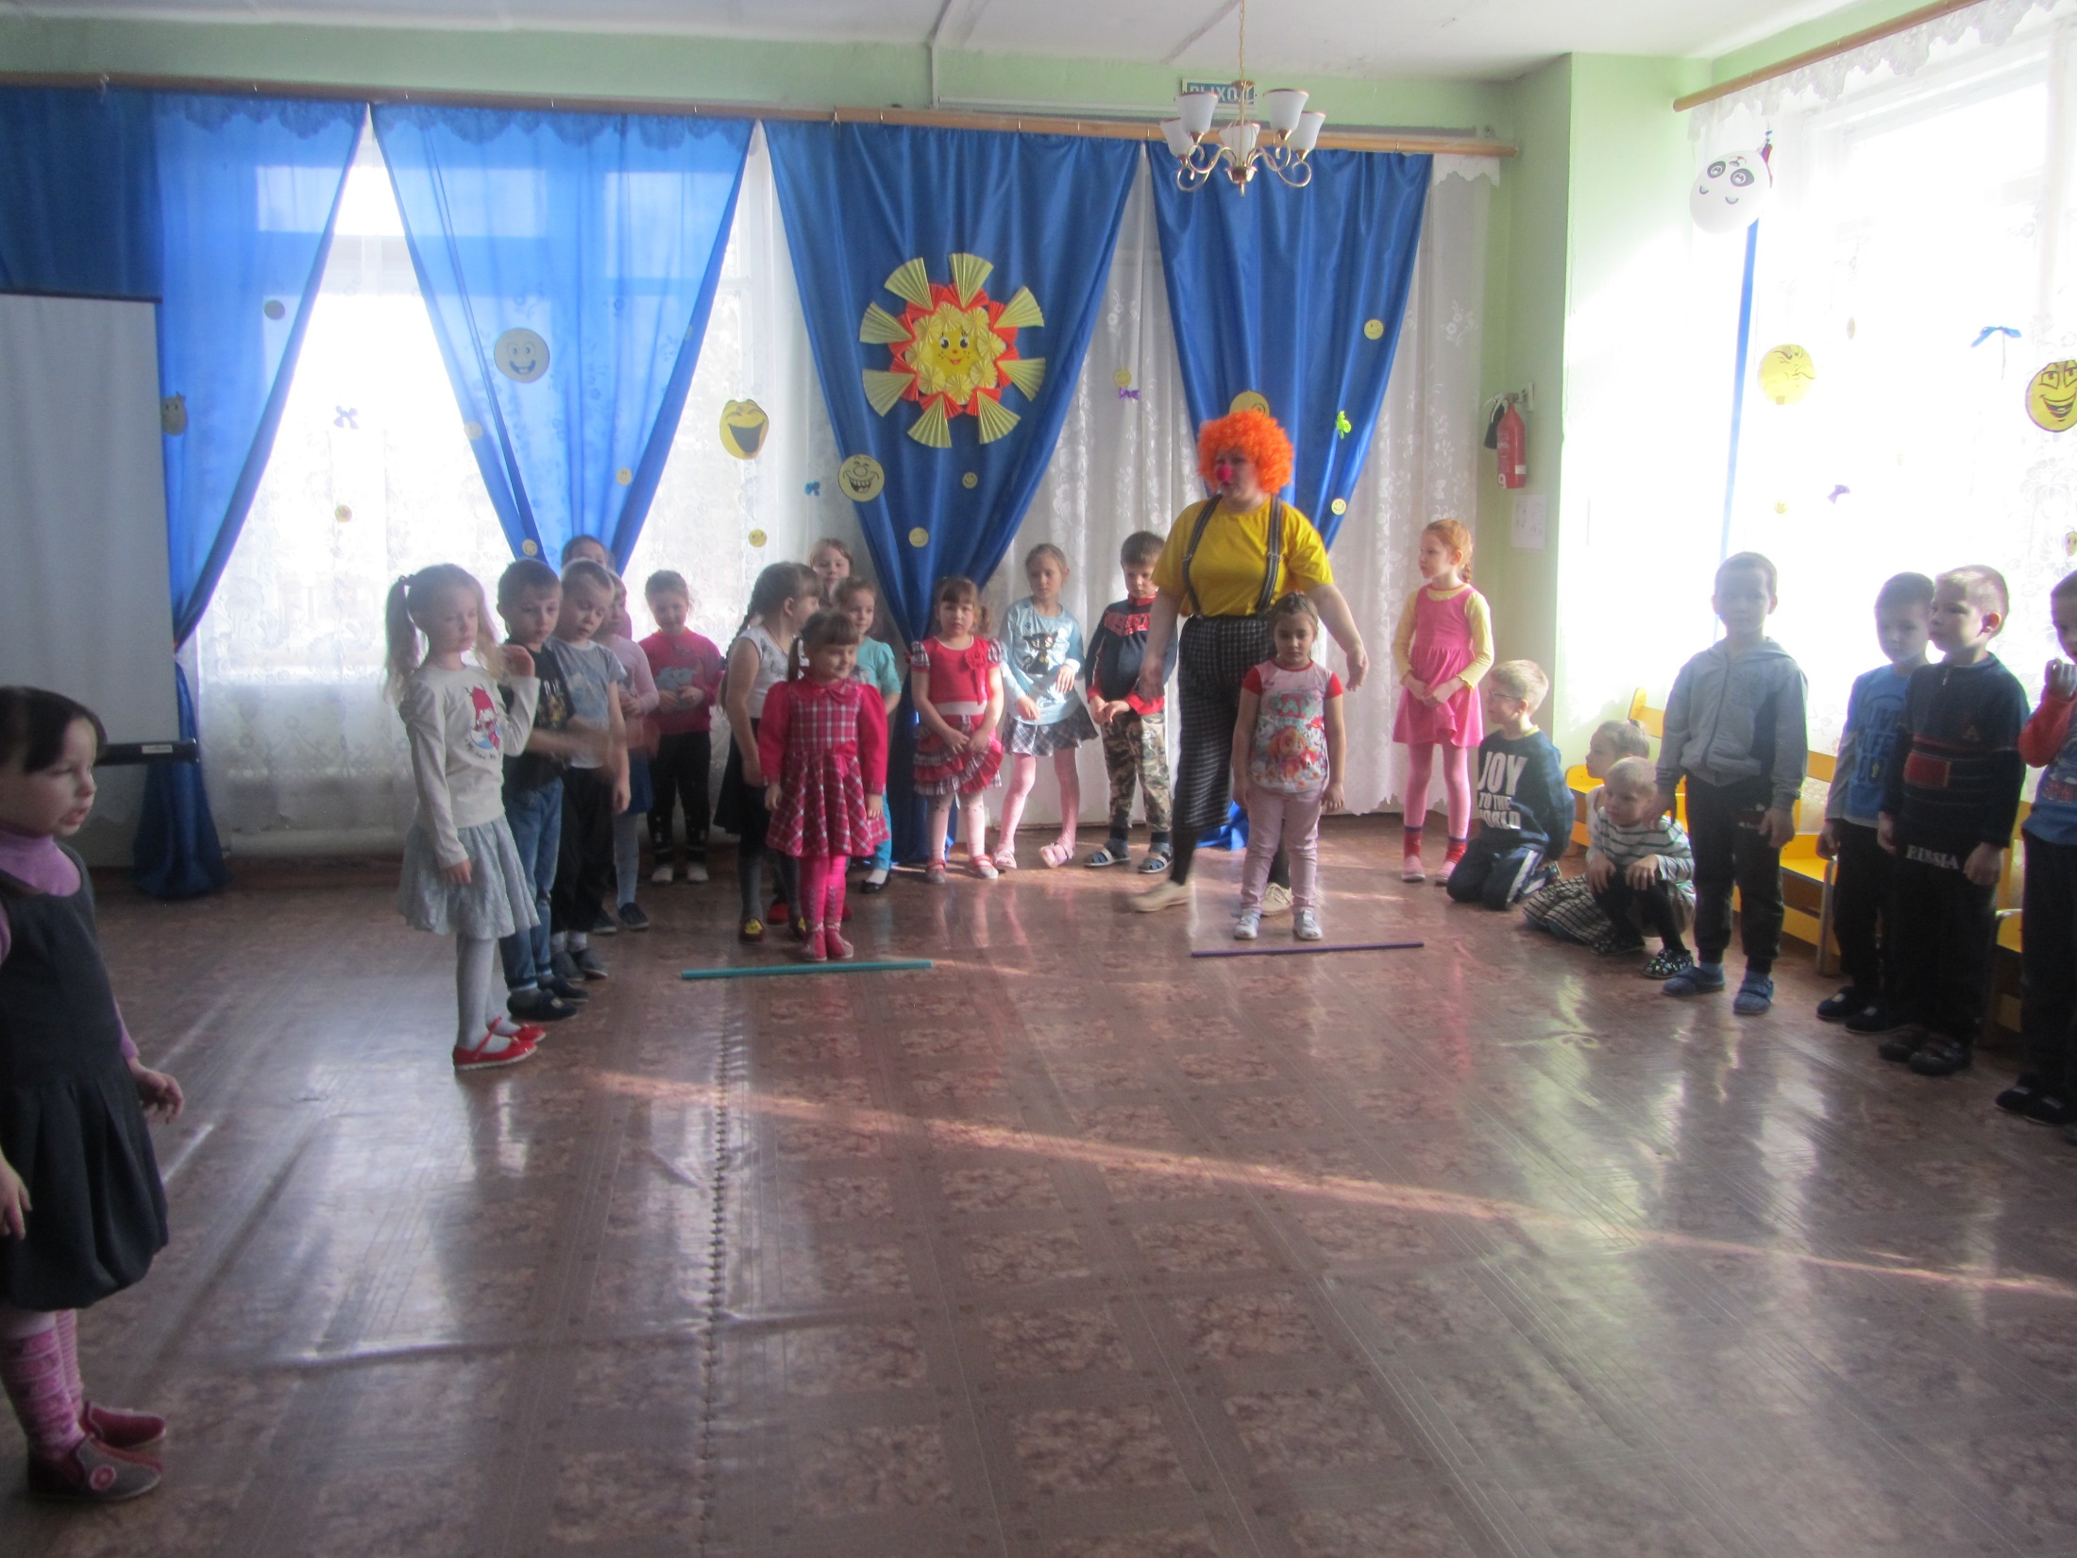
Тематический досуг « День смеха »

Slide 3
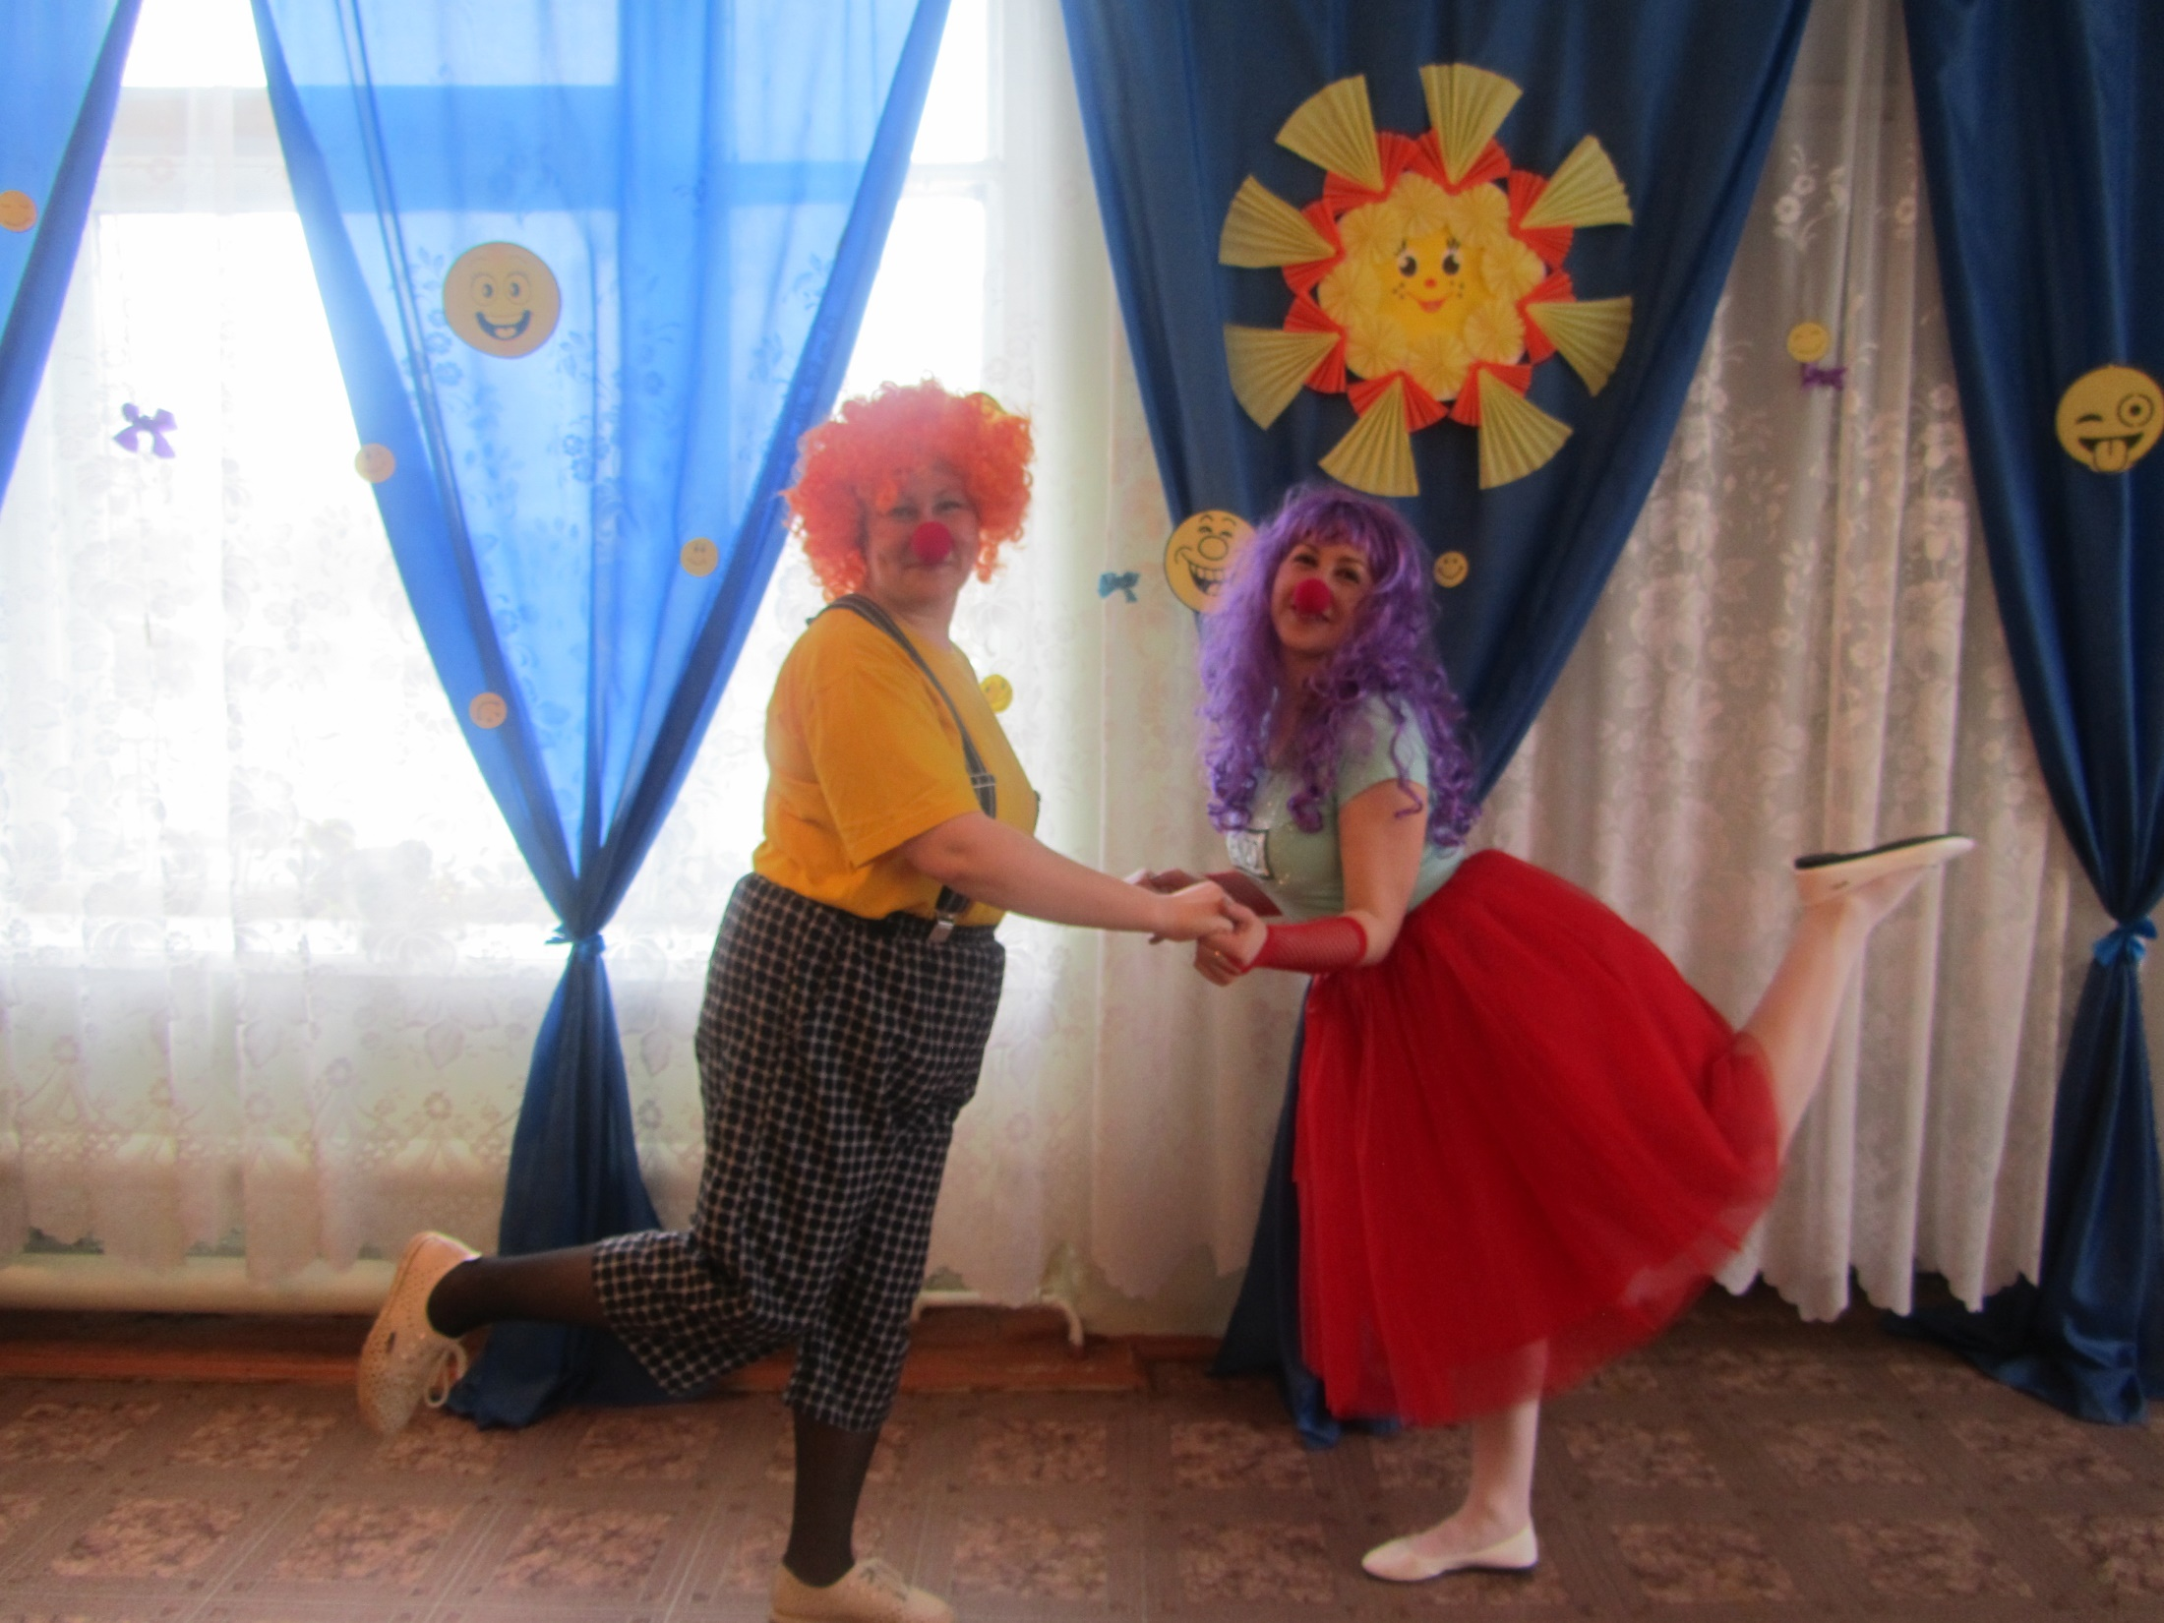

Slide 4
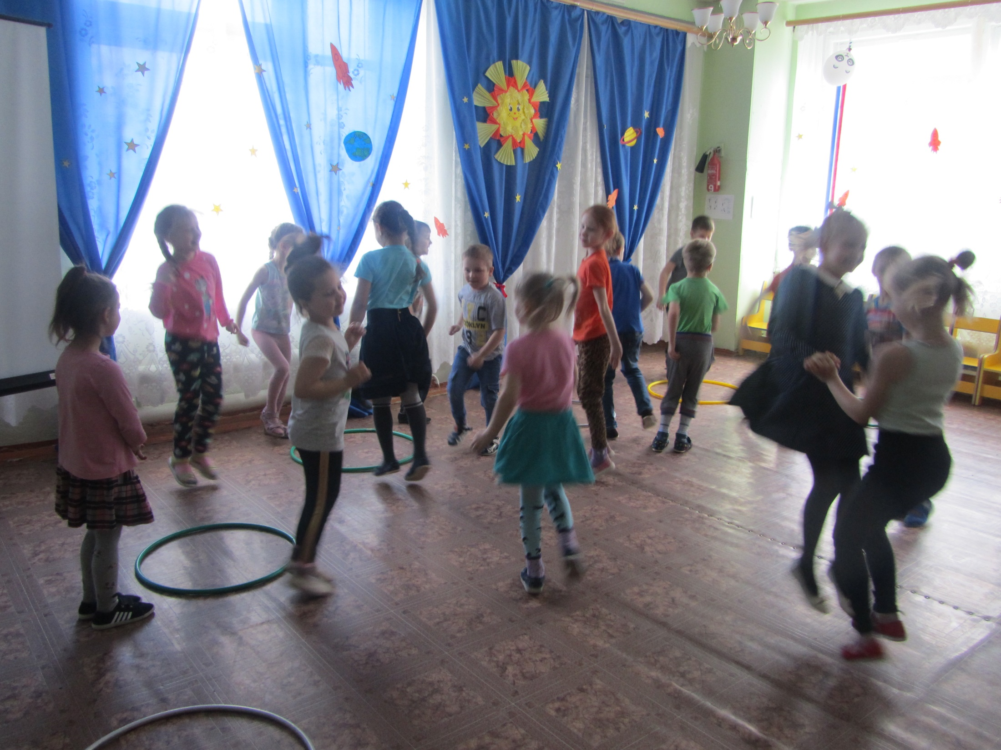
Тематический досуг «День космонавтики»

Slide 5
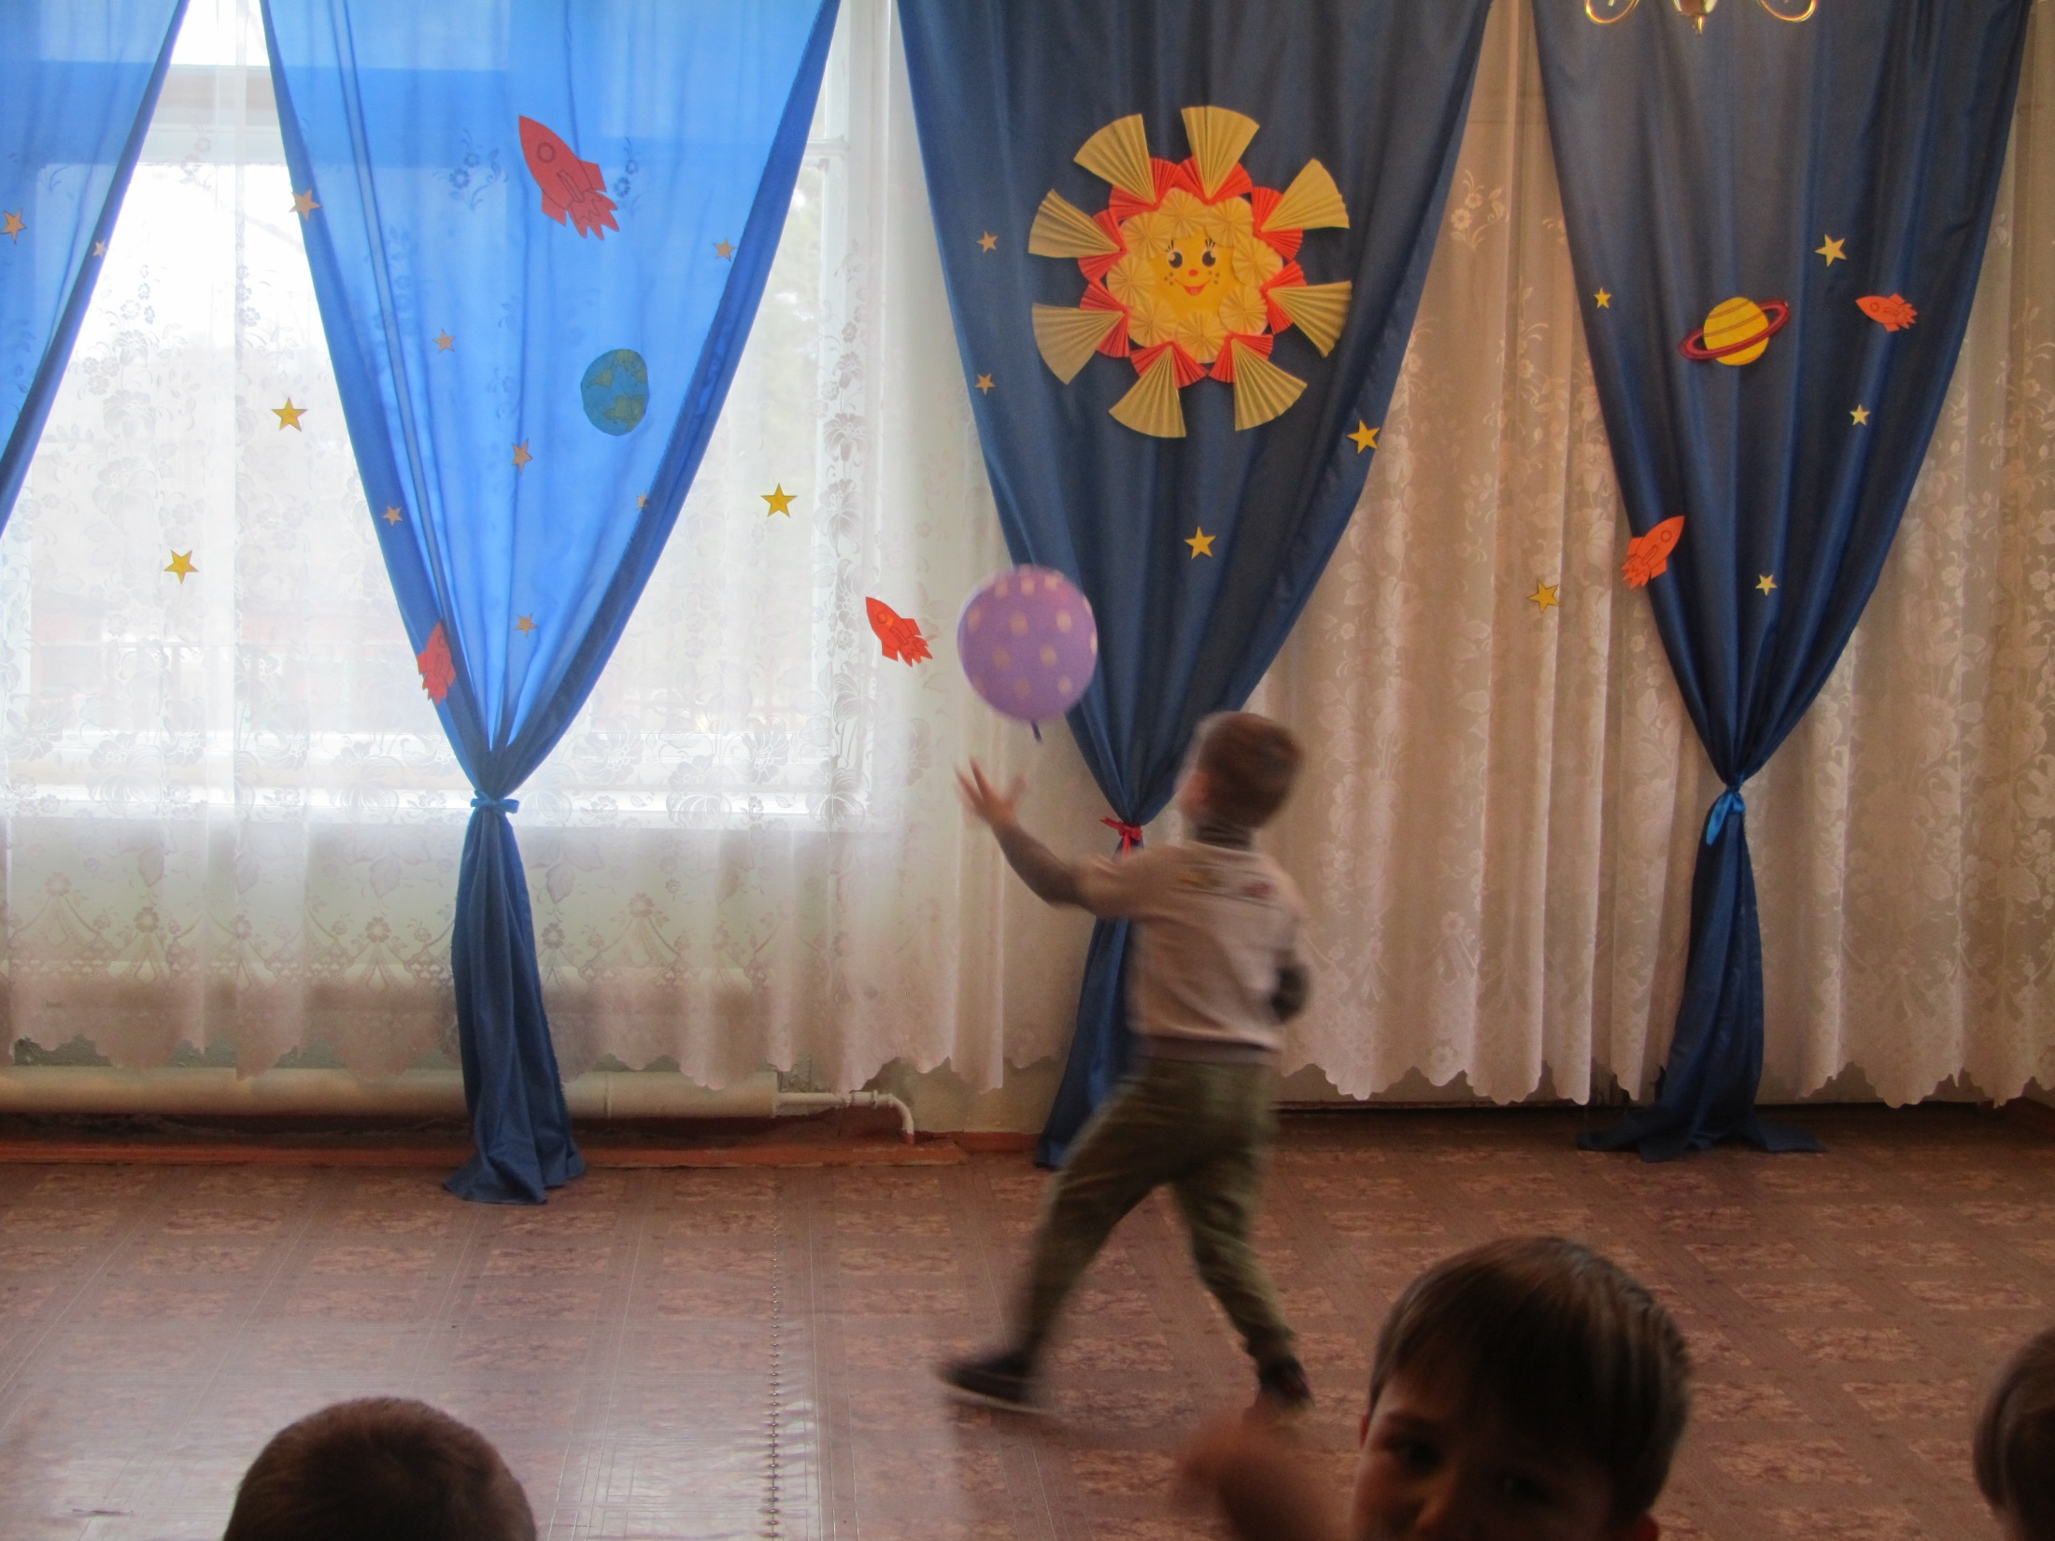

Slide 6
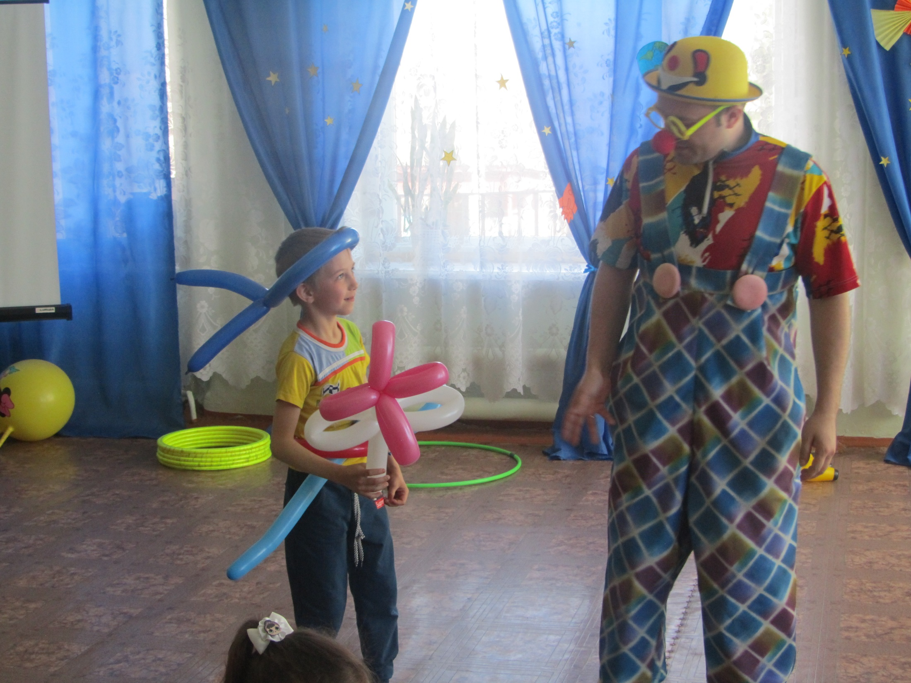
Шоу фокусов « В гостях у сказки».

Slide 7
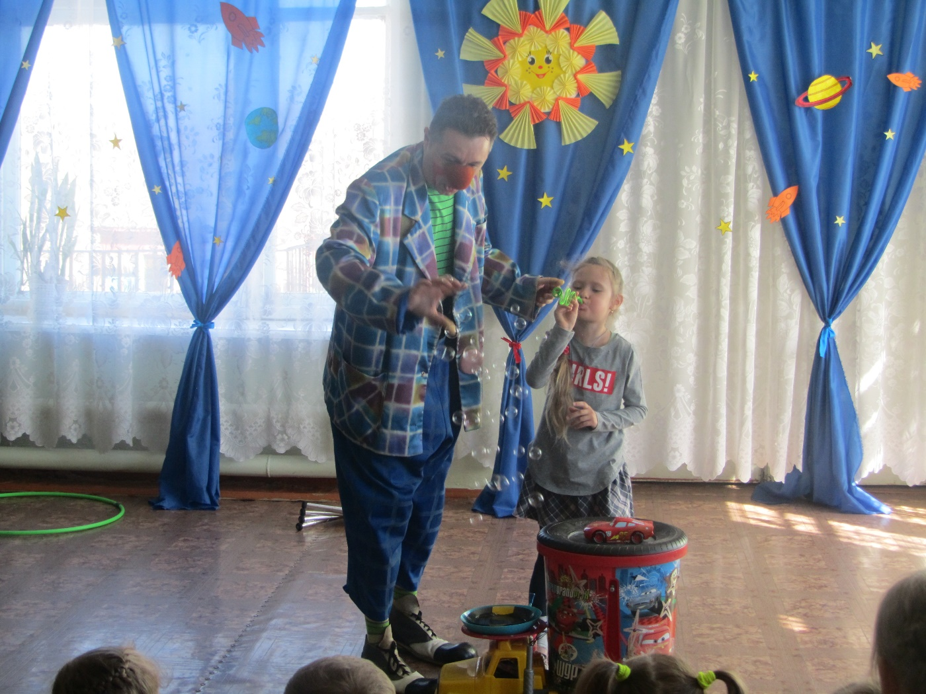

Slide 8
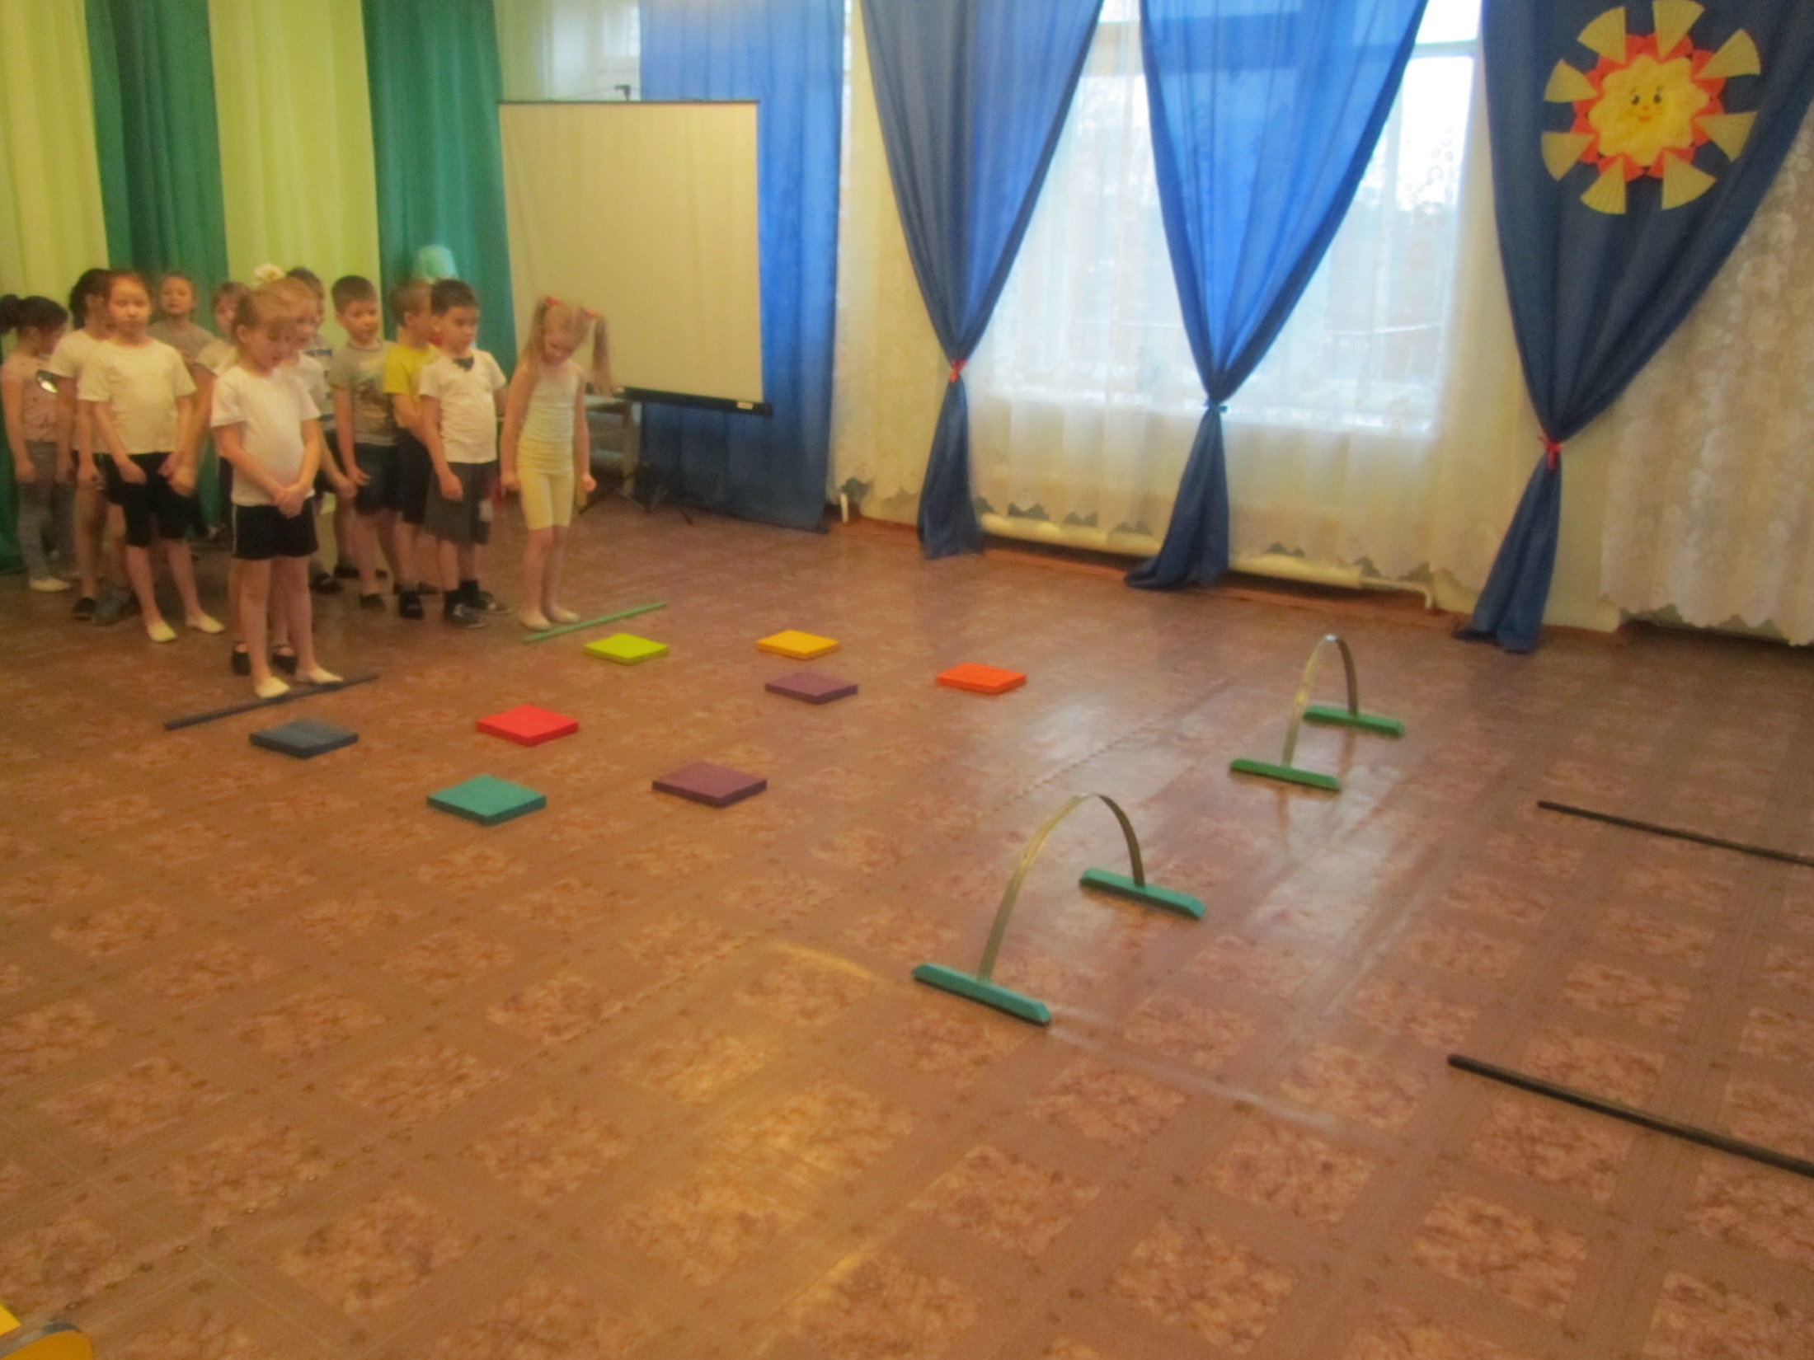
Спортивные соревнования «День здоровья»

Slide 9
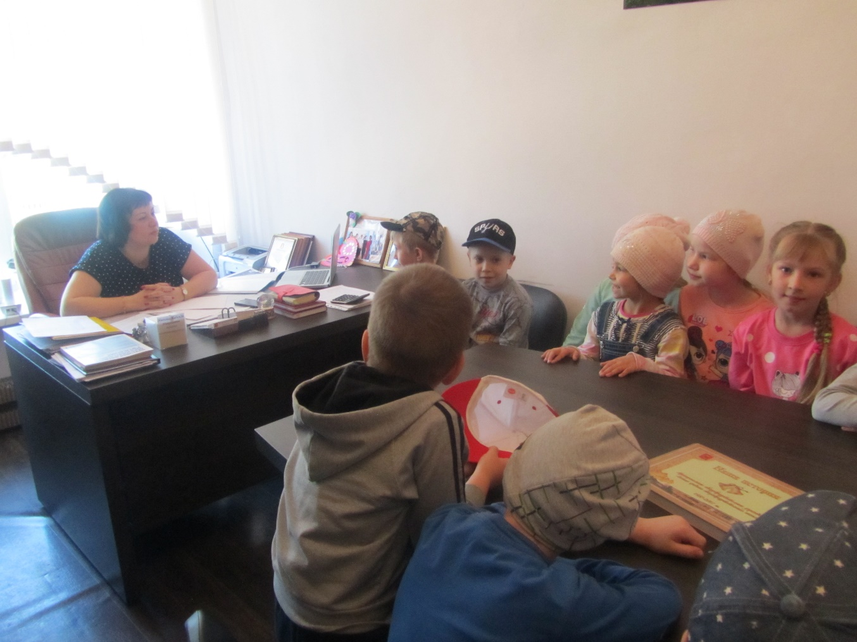
Экскурсия в школу

Slide 10
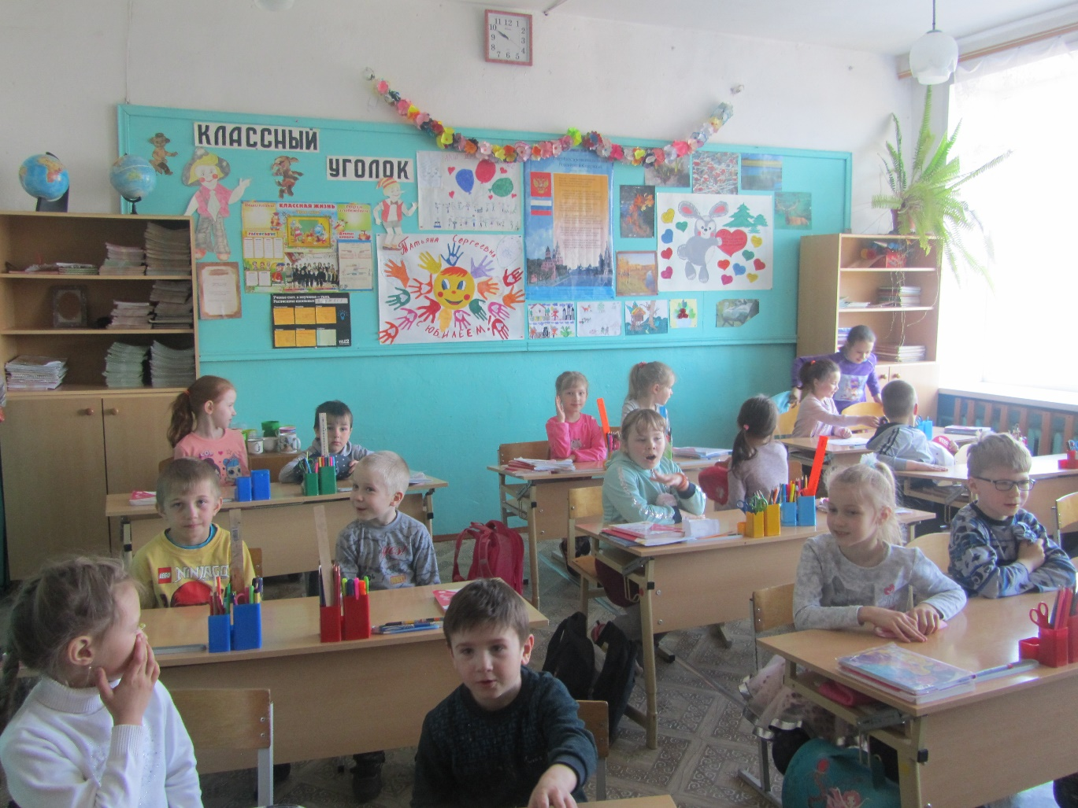

Slide 11
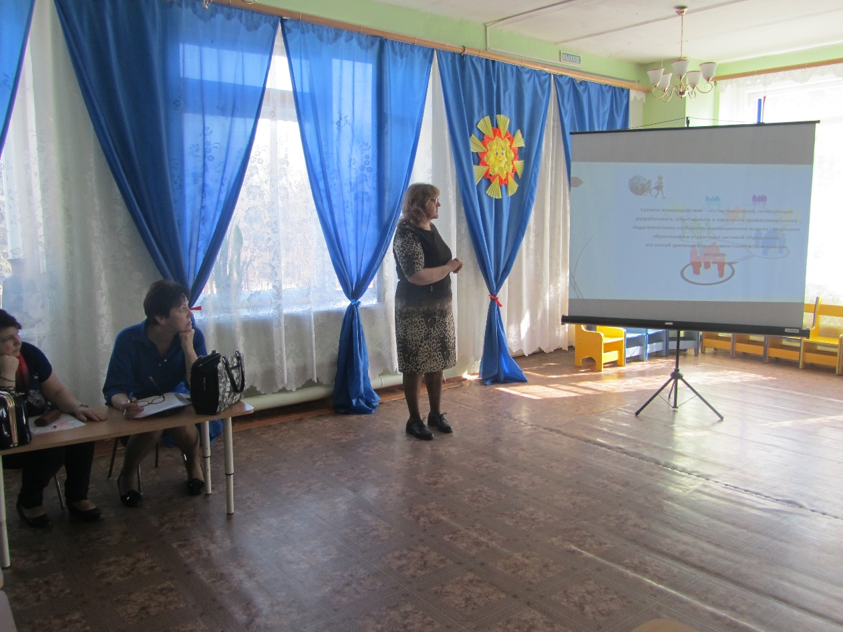
Круглый стол «Сетевое взаимодействие дошкольных образовательных учреждений»

Slide 12
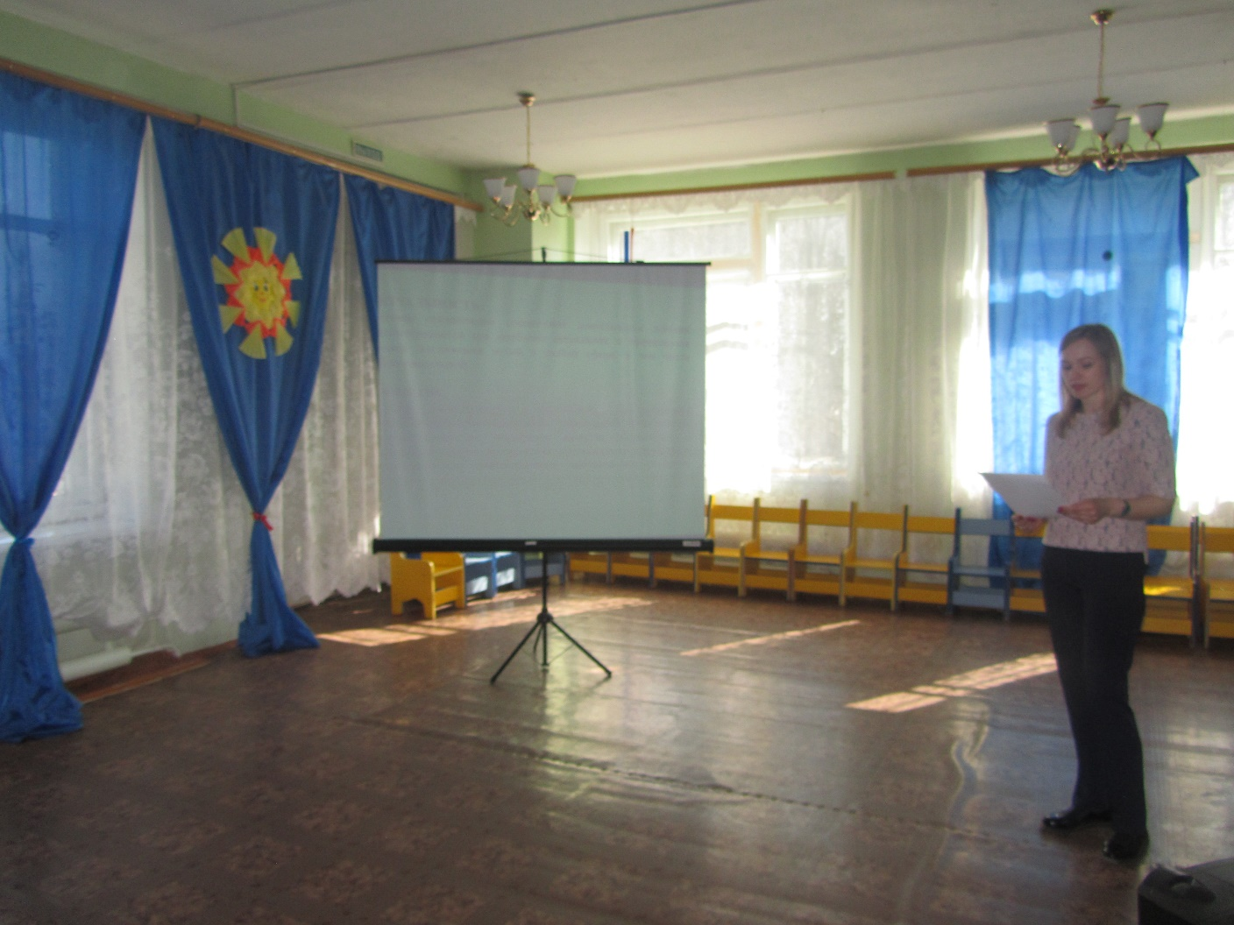

Slide 13
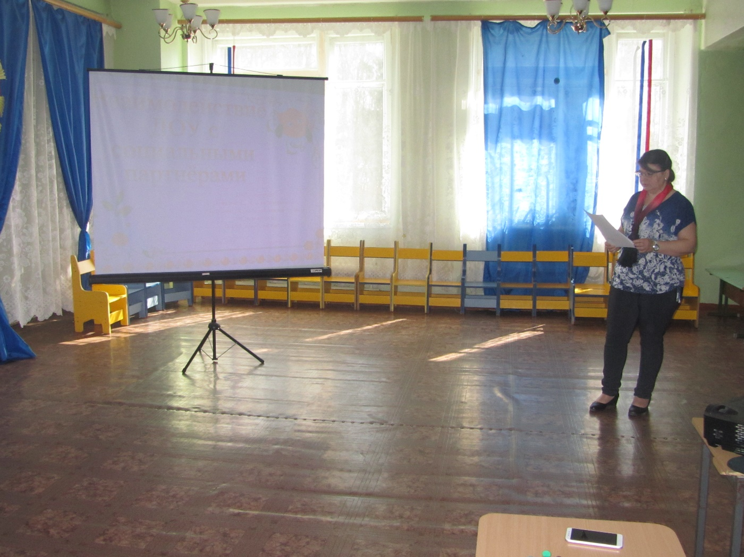

Slide 14
Спасибо за внимание!

